Slide 1
Virtual LAN (VLAN)

Slide 2
Mục tiêu
Sau khi hoàn thành nội dung, bạn sẽ có thể thực hiện các nhiệm vụ sau đây:
Cấu hình một VLAN
Cấu hình VLAN Trunking Protocol (VTP)
Cấu hình một chuyển đổi cho trunking
Xác minh kết nối VLAN
Notes:
Upon completion of this chapter, you will be able to perform the following tasks:
 Configure a VLAN
 Configure VLAN Trunking Protocol (VTP)
 Configure a switch for trunking
 Verify VLAN connectivity
 Verify spanning-tree operations
 Inter-VLAN Routing

Slide 3
Virtual LAN
A VLAN là một nhóm logic các thiết bị mạng hoặc người sử dụng mà không bị giới hạn một phân đoạn switch vật lý.
Một VLAN tạo ra một miền quảng bá duy nhất mà không bị giới hạn một phân đoạn vật lý và được xem như một subnet.
Thiết lập VLAN được thực hiện trong Switch bằng phần mềm.
Notes:
A VLAN is a logical grouping of network devices or users that are not restricted to a physical switch segment.
☞ A VLAN creates a single broadcast domain that is not restricted to a physical segment and is treated like a subnet.
☞ VLAN setup is done in the switch by software.

Slide 4
VLAN Overview
Phân đoạn
Linh hoạt
An ninh
3rd floor
2nd floor
1st floor
SALES
HR
ENG
A VLAN, then, is a broadcast domain (IP Subnet)
created by one or more switches.
Notes:
Slide 1 of 1
Purpose:
Emphasize: A VLAN is a broadcast domain.
Note: In order to have inter-vlan communications, a router is required.
Segmentation
Flexibility
Security

Slide 5
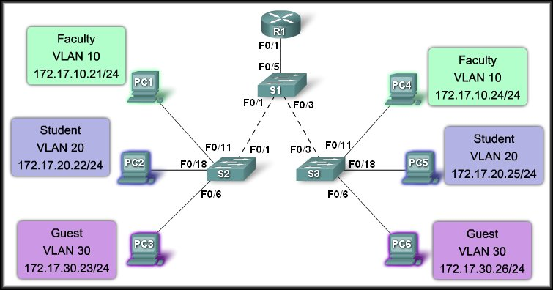
VLAN Overview

Slide 6
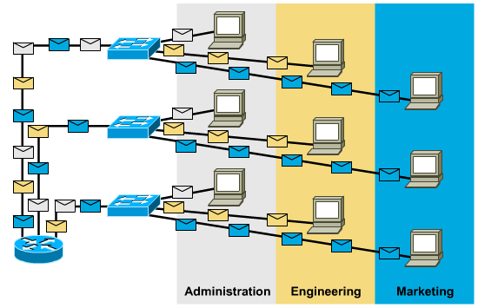
VLAN Overview(Cont)

Slide 7
VLAN Operations
Mỗi VLAN giống như một cây cầu riêng biệt
Mỗi cổng trên switch có thể được gán cho một VLAN.
Theo mặc định, tất cả các cổng trên switch là VLAN 1
Switch A
Yellow
VLAN
Black
VLAN
Green
VLAN
Notes:
Each logical VLAN is like a separate bridge
Each port on the switch can be assigned to a VLAN.
By default, all ports are in VLAN 1, a factory default VLAN.

Slide 8
VLAN Operations
VLAN có thể có chiều dài qua nhiều thiết bị chuyển mạch
Để cho phép VLAN để chiều dài qua nhiều thiết bị chuyển mạch, kết nối giữa thiết bị chuyển mạch phải thuộc về nhiều VLAN.
Switch A
Switch B
Red
VLAN
Black
VLAN
Green
VLAN
Red
VLAN
Black
VLAN
Green
VLAN
Notes:
Each logical VLAN is like a separate bridge
VLANs can span across multiple switches
To allow VLANs to span across multiple switches, the connection between the switches must belong to mulitple VLANs.

Slide 9
VLAN Operations
Trunks mang lưu lượng truy cập cho nhiều VLAN
Trunks sử dụng đóng gói đặc biệt để phân biệt giữa các VLAN khác nhau
Switch A
Switch B
Trunk
Fast Ethernet
Red
VLAN
Black
VLAN
Green
VLAN
Red
VLAN
Black
VLAN
Green
VLAN
Notes:
Slide 3 of 3
Purpose:
Emphasize:
A trunk is used to connect two switches together.
A trunk carries traffic for multiple VLANs.
Only the fastethernet ports on the 1900 can be configured as trunk port.
Trunking is off by default on the 1900 fastethernet ports (fa 0/26 and fa 0/27).
Note:
The 1900 supports DISL.
At the time of the beta, the core switch (2900xl) doesn’t support DISL.

Slide 10
Benefits of VLANs
Bảo mật
Giảm chi phí
Hiệu suất cao hơn
Giảm Broadcast Storm
Nâng cao chất lượng hiệu quả nhân viên CNTT
Đơn giản hoặc ứng dụng quản lý dự án
Notes:
Security: Groups with specific security needs are isolated from the rest of the network.
Cost Reduction:
Need for expensive hardware upgrades is reduced.
Better use of existing bandwidth and links.
Higher Performance:
Dividing large, flat Layer 2 networks into separate broadcast domains reduces unnecessary traffic on each new subnet.
Broadcast Storm Mitigation:
Dividing a network into VLANs prevents a broadcast storm from propagating to the whole network.
Improved IT Staff Efficiency:
Easier to manage the network because users with similar network requirements share the same VLAN.
Simpler Project or Application Management:
Having separate functions makes working with a specialized application easier. For example, an e-learning development platform for faculty.

Slide 11
VLAN ID Ranges
Khi cấu hình, số được gán cho các VLAN trở thành VLAN ID.
Các con số được gán được chia thành hai phạm vi khác nhau:
Phạm vi bình thường: 1-1005
Extended Range: 1006 - 4096
Mỗi dãy có đặc trưng riêng.
Notes:
When configured, the number that is assigned to the VLAN becomes the VLAN ID.
The numbers to be assigned are divided into two different ranges:
Normal Range: 1 – 1005
Extended Range: 1006 - 4096
Each range has its own characteristics.

Slide 12
VLAN ID Ranges
Phạm vi bình thường: 1-1005
Được sử dụng trong mạng doanh nghiệp nhỏ và vừa.
ID 1002 - 1005: Token Ring và FDDI VLAN.
ID 1 và 1002-1005 sẽ được tự động tạo ra và không thể được gỡ bỏ.
Cấu hình được lưu trữ trong một tập tin cơ sở dữ liệu VLAN, được gọi là vlan.dat, nằm ​​trong bộ nhớ flash của switch.
VLAN Trunking Protocol (VTP), giúp quản lý cấu hình VLAN giữa các switch.
Notes:
Normal Range: 1 – 1005
Used in small- and medium-sized business and enterprise networks.
IDs 1002 – 1005: Token Ring and FDDI VLANs.
IDs 1 and 1002 to 1005 are automatically created and cannot be removed.
Configurations are stored within a VLAN database file, called vlan.dat, located in the flash memory of the switch.
The VLAN Trunking Protocol (VTP), which helps manage VLAN configurations between switches, can only learn normal range VLANs and stores them in the VLAN database file.

Slide 13
VLAN ID Ranges
Extended Range: 1006 - 4096
Cho số lượng lớn khách hàng.
Hỗ trợ tính năng VLAN ít hơn dãy tiêu chuẩn.
Được lưu trong tập tin cấu hình hoạt động
VTP không hỗ trợ.
Notes:
Extended Range: 1006 – 4096
Enable service providers to extend their infrastructure to a greater number of customers.
Some global enterprises could be large enough to need extended range VLAN IDs.
Support fewer VLAN features than normal range VLANs.
Are saved in the running configuration file – not the vlan.dat file.
VTP does not learn extended range VLANs.

Slide 14
Types of VLANs
Hai phương pháp thực hiện VLAN:
Tĩnh hoặc Port-Based: Cổng trên switch được gán cho một VLAN cụ thể.
Động: VLAN được tạo ra bằng cách truy cập một máy chủ quản lý mạng. Việc lập bản đồ địa chỉ MAC / VLAN ID được thiết lập bởi các quản trị mạng viên và máy chủ giao cho một VLAN ID khi các thiết bị liên lạc nó.
Notes:
Traditionally, two methods of implementing VLANs:
Static or Port-Based:
Ports on a switch are assigned to a specific VLAN.
Dynamic:
VLANs created by accessing a Network Management server. The MAC address/VLAN ID mapping is set up by the Network Administrator and the server assigns a VLAN ID when the device contacts it.
Today, there is essentially one method of implementing VLANs: Port-Based.

Slide 15
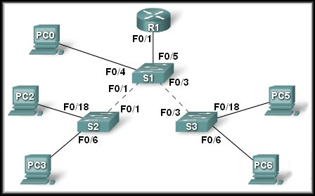
Types of Port-Based VLANs
Xác định bởi các chức năng:
Data VLAN.
Default VLAN.
Native VLAN.
Manager VLAN.
Voice VLAN.
Notes:
Defined by the type of traffic they support or by the functions they perform.
Data VLAN.
Default VLAN.
Native VLAN.
Management VLAN.
Voice VLAN.

Slide 16
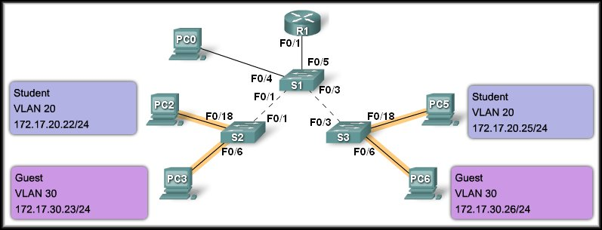
Types of Port-Based VLANs
Data VLAN: Cấu hình để thực hiện chỉ có lưu lượng truy cập người dùng tạo ra.
Một Data VLAN đôi khi được gọi là một user VLAN.
Notes:
Data VLAN:
Configured to carry only user-generated traffic.
A switch could carry voice-based traffic or traffic used to manage the switch, but this traffic would not be part of a data VLAN.
A Data VLAN is sometimes referred to as a User VLAN.

Slide 17
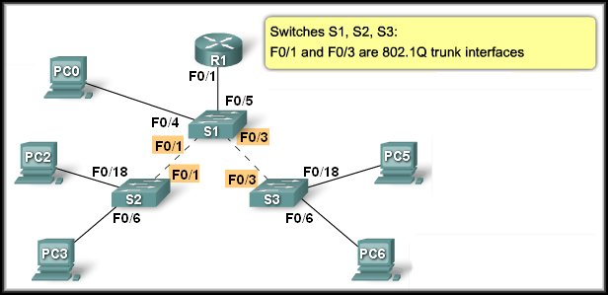
Types of Port-Based VLANs
VLAN default: VLAN 1 có tất cả các tính năng của bất kỳ VLAN, ngoại trừ việc bạn không thể đổi tên nó và bạn không thể xóa nó.
Lớp 2 điều khiển (CDP và STP) được kết hợp với VLAN 1.
VLAN Trunk: Mang dữ liệu hoặc thông tin điều khiển (VLAN 1) cho tất cả các VLAN từ switch-to-switch hoặc switch-to-router.
Notes:
Mặc định VLAN: VLAN mặc định cho
các thiết bị chuyển mạch Cisco là VLAN 1.
Default VLAN:
The default VLAN for Cisco switches is VLAN 1.
VLAN 1 has all the features of any VLAN, except that you cannot rename it and you can not delete it.
By default, Layer 2 control traffic (CDP and STP) is associated with VLAN 1.
It is a security best practice to change the default VLAN to a VLAN other than VLAN 1 (e.g. VLAN 99).
VLAN Trunk:
Carries data or control information (VLAN 1 data) for all VLANs from switch-to-switch or switch-to-router.

Slide 18
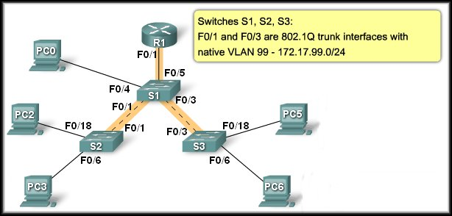
Types of Port-Based VLANs
Native VLAN: Một cổng 802.1Q trunk hỗ trợ lưu lượng truy cập đến từ VLAN cũng như lưu lượng truy cập cho nhiều VLAN.
Các cổng 802.1Q trunk đặt trên Native VLAN. Native VLAN được quy định trong kỹ thuật IEEE 802.1Q.
Đó là cách tốt nhất để sử dụng một VLAN khác VLAN 1 là Navite VLAN (VLAN 99).
Notes:
Native VLAN:
An 802.1Q trunk port supports traffic coming from VLANs (tagged traffic) as well as traffic that does not come from a VLAN (untagged traffic).
The 802.1Q trunk port places untagged traffic on the native VLAN.
Native VLANs are set out in the IEEE 802.1Q specification to maintain backward compatibility with untagged traffic common to legacy LAN scenarios.
It is a best practice to use a VLAN other than VLAN 1 as the native VLAN.

Slide 19
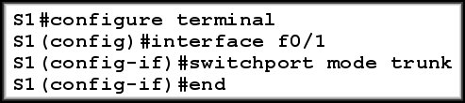
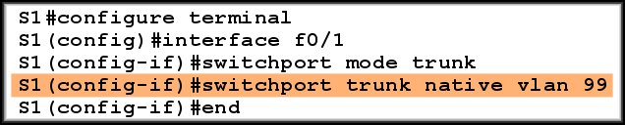
Native VLANs
Configure the trunk to default to native VLAN 1.
Configure the trunk for native VLAN 99.

Slide 20
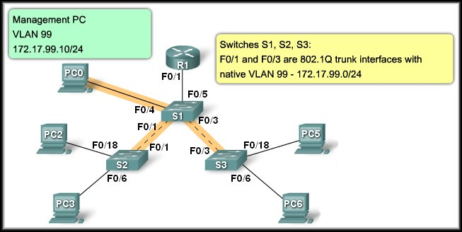
Types of Port-Based VLANs
Manager VLAN: là bất kỳ VLAN bạn cấu hình để truy cập vào quản trị của một Switch.
Sử dụng VLAN 1 là VLAN quản lý có nghĩa là bất cứ ai kết nối với switch sẽ được VLAN manager.
Notes:
Management VLAN:
A management VLAN is any VLAN you configure to access the management capabilities of a switch.
You assign the management VLAN an IP address and subnet mask.
A new switch has all ports assigned to VLAN 1.
Using VLAN 1 as the management VLAN means that anyone connecting to the switch will be in the management VLAN.
That assumes that all ports have not been assigned to another VLAN.

Slide 21
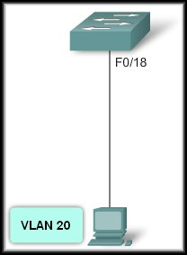
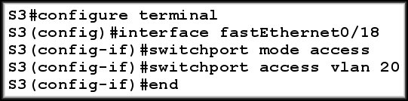
Switch Port Membership Modes
Static Vlan:
Cổng trên switch được tự gán cho một VLAN.
VLAN tĩnh được cấu hình bằng cách sử dụng CLI Cisco hoặc một ứng dụng quản lý giao diện (ví dụ như Cisco Network Assistant).
Notes:
Static VLAN:
Ports on a switch are manually assigned to a VLAN.
Static VLANs are configured using the Cisco CLI or a GUI Management application (e.g. Cisco Network Assistant).

Slide 22
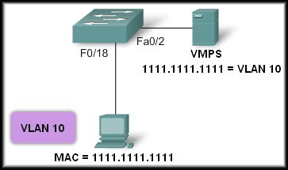
Switch Port Membership Modes
Dynamic VLAN: Cấu hình bằng cách sử dụng một máy chủ đặc biệt gọi là VLAN thành viên Policy Server (VMPS).
Gán cổng Switch để VLAN dựa trên địa chỉ MAC nguồn của thiết bị kết nối với cổng.
Lợi ích là di chuyển. Một người sử dụng một cổng khác nhau, trên một switch hoặc Switch mới, người sử dụng được gán cho VLAN động thích hợp.
Không được sử dụng rộng rãi.
Notes:
Dynamic VLAN:
Configured using a special server called a VLAN Membership Policy Server (VMPS).
Assign switch ports to VLANs based on the source MAC address of the device connected to the port.
Benefit is that moving a user to a different port on a switch or to a new switch, the user is assigned to the proper VLAN dynamically.
Not widely used.

Slide 23
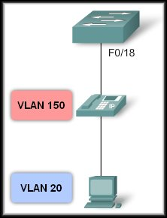
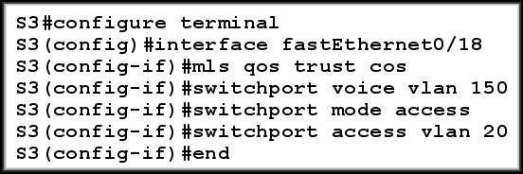
Switch Port Membership Modes
Voice Vlan: Một cổng được cấu hình để được ở chế độ voice để nó có thể hỗ trợ một điện thoại IP.
Trước khi bạn cấu hình một VLAN thoại trên cổng, đầu tiên bạn cấu hình một VLAN cho thoại và một VLAN cho dữ liệu.
Notes:
Voice VLAN:
A port is configured to be in voice mode so that it can support an IP phone.
Before you configure a voice VLAN on the port, you first configure a VLAN for voice and a VLAN for data.

Slide 24
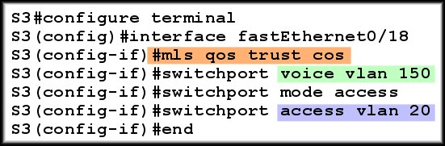
Switch Port Membership Modes
Voice VLAN:
Ensures that voice traffic is identified as priority traffic.
Voice VLAN
Data VLAN
Remember that the entire network must be set up to prioritize voice traffic. You cannot just configure the switch port.

Slide 25
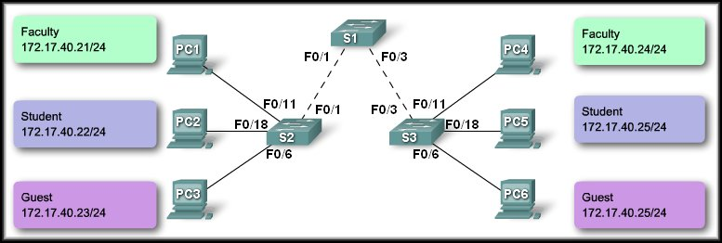
Controlling Broadcast Domains with VLANs
Network without VLANs:
Sends a Broadcast

Slide 26
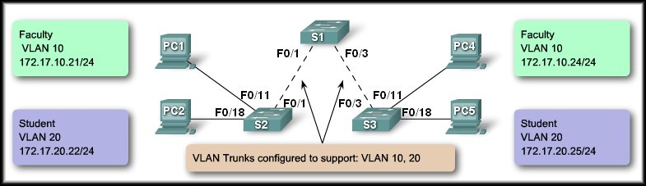
Controlling Broadcast Domains with VLANs
Network with VLANs:
Sends a Broadcast
Sends a Broadcast

Slide 27
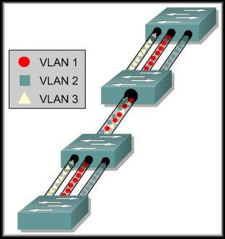
Virtual Local Area Networks
VLAN Trunking
Là cầu nối cho nhiều VLAN. Giữa các switch và Router. Giữa Switch - Switch.
Notes:
It is also important to realize that a trunk link does not belong to a specific VLAN.
The responsibility of a trunk link is to act as a conduit for VLANs.
Between switches and routers.
Between switches and switches.

Slide 28
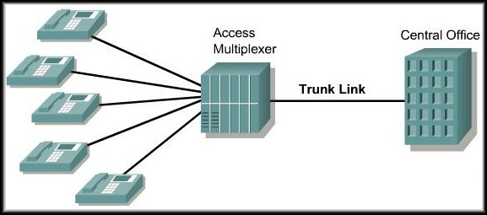
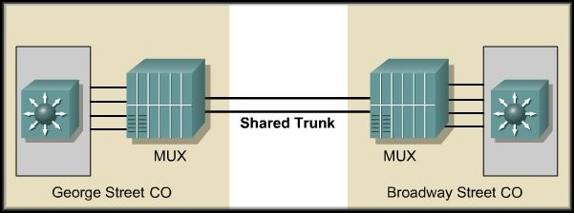
VLAN Trunking
Khái niệm về trunking bắt đầu với ngành công nghiệp điện thoại.
Nhiều cuộc gọi đã được chuyển giữa khách hàng và cơ quan trung ương hoặc giữa cơ quan mình qua một kết nối vật lý
Notes:
The concept of trunking began with the telephone industry.
Multiple calls were moved between customers and central offices or between the offices themselves over a single physical connection.

Slide 29
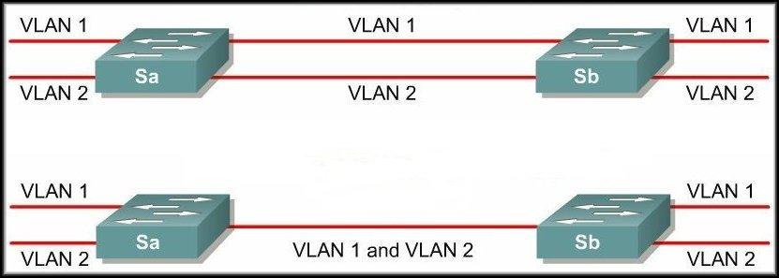
VLAN Trunking
No trunk
Trunk
Một Trunk là một kết nối vật lý và logic giữa hai thiết bị chuyển mạch qua đó lưu lượng mạng đi.
Notes:
The same principle of trunking is applied to network switching technologies.
A trunk is a physical and logical connection between two switches across which network traffic travels.

Slide 30
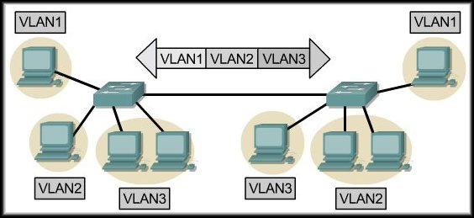
IEEE 802.1Q Frame Tagging
Thiết bị Switch lớp 2 chỉ sử dụng các thông tin tiêu đề của khung Ethernet.
Khung tiêu đề không chứa thông tin về số hiệu VLAN.
VLAN ID phải được xác định cho mỗi khung hình được chuyển qua Trunk. Quá trình này được gọi là 802.1Q VLAN Tagging.
Notes:
Remember that switches are Layer 2 devices.
Only use the Ethernet frame header information.
Frame header does not contain information about VLAN membership.
VLAN membership (i.e. VLAN ID or VLAN Number) must be identified for each frame that is transferred over the trunk.
The process is called 802.1Q VLAN Tagging.

Slide 31
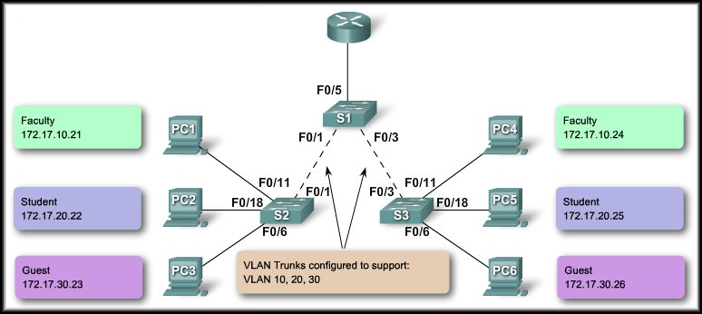
Trunking Operation
The tagged frames are sent across the trunk links between S2 and S1 and S1 and S3.
PC1 and PC3 send a broadcast.
10
10
20
20
30
30
S3 strips the tags and forwards to the destination.
S2 receives the frames and ‘tags’ them with the VLAN ID.

Slide 32
Virtual Local Area Networks
Configure VLANs and Trunks

Slide 33
Configure a VLAN
Command Syntax:
S1#configure terminal
S1(config)#vlan vlan id
S1(config-vlan)#name vlan name
S1(config-vlan)#end

Slide 34
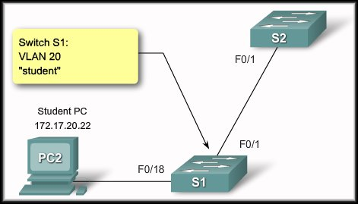
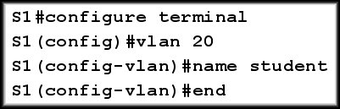
Configure a VLAN
Configure a VLAN

Slide 35
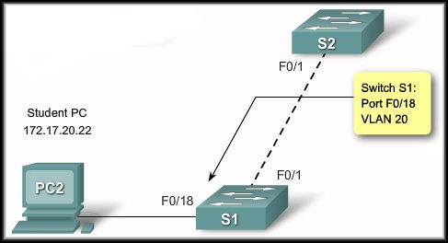
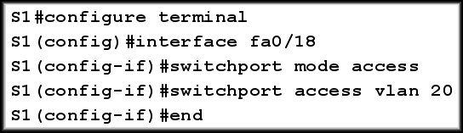
Configure a VLAN
Assign switch ports to a VLAN

Slide 36
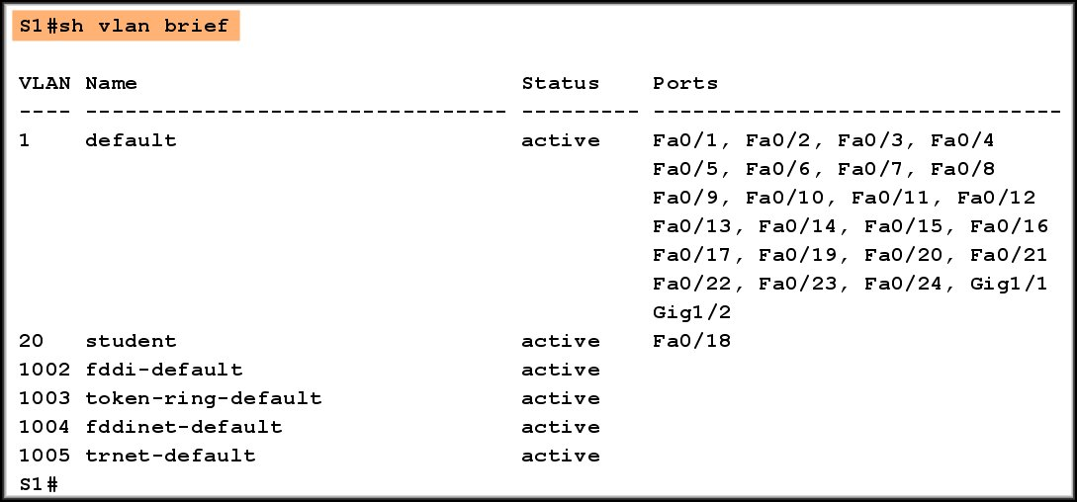
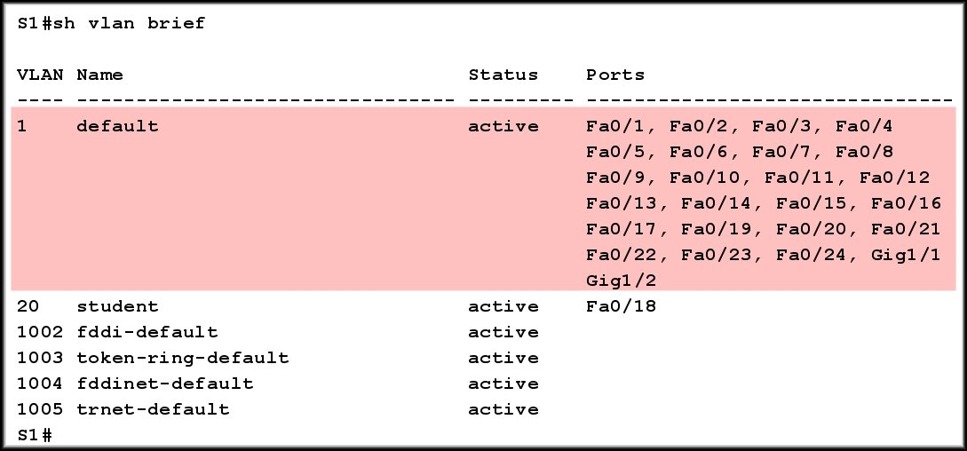
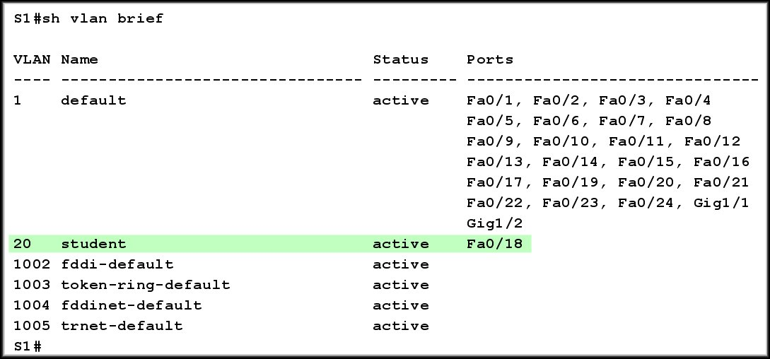
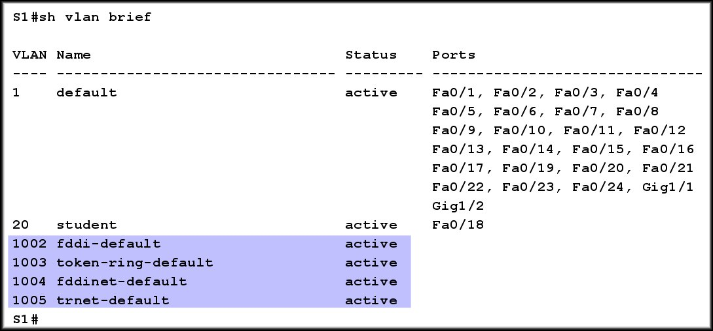
Configure a VLAN
Verify VLAN configuration

Slide 37
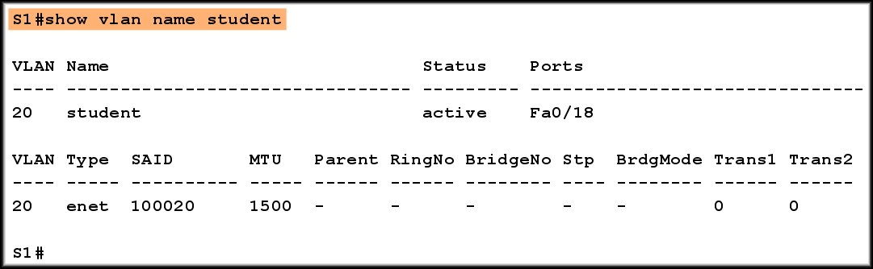
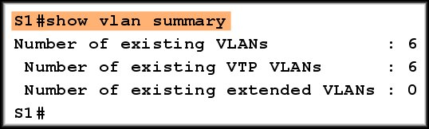
Managing VLANs
Other show vlan command options

Slide 38
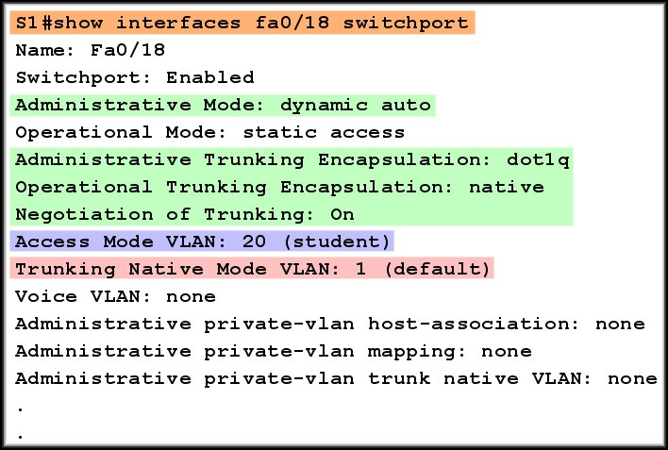
Managing VLANs
show interfaces command

Slide 39

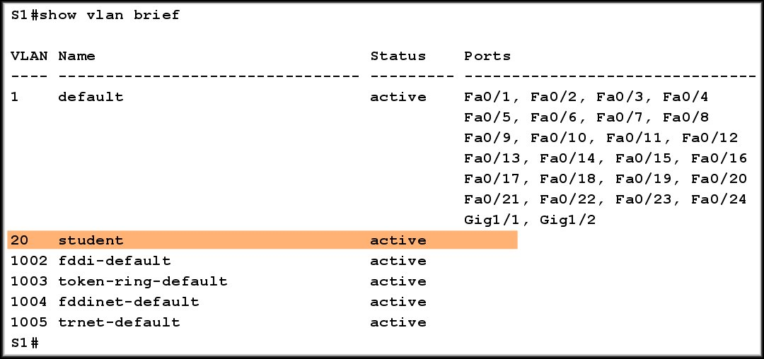
Managing VLANs
Manage VLAN Memberships
Remove port VLAN membership.

Slide 40

Managing VLANs
Manage VLAN Memberships
Remove port VLAN membership.
Remove a VLAN
If you remove the VLAN before removing the port membership assignments, the ports become unusable until you issue the no switchport access vlan command.
Notes:
Nếu bạn loại bỏ các VLAN trước khi gỡ bỏ các bài tập thành viên cảng, các cảng trở nên không sử dụng được cho đến khi bạn thực hiện lệnh không switchport truy cập vlan.

Slide 41
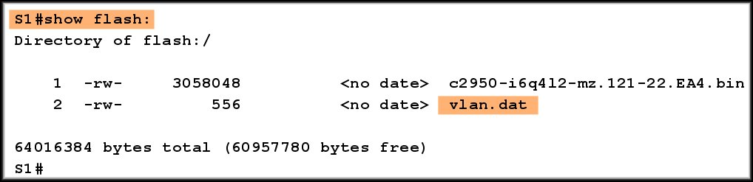
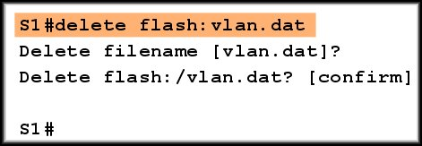
Managing VLANs
Restoring to Factory Defaults:
To remove all VLAN configuration:
VLAN configuration stored here.

Slide 42
Configure a Trunk
Command Syntax:
S1#configure terminal
S1(config)#interface interface-id
S1(config-if)#switchport mode trunk
S1(config-if)#switchport trunk native vlan vlan-id
S1(config-if)#switchport trunk allowed vlan add vlan-list
S1(config-vlan)#end

Slide 43
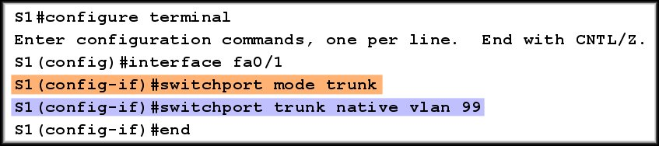
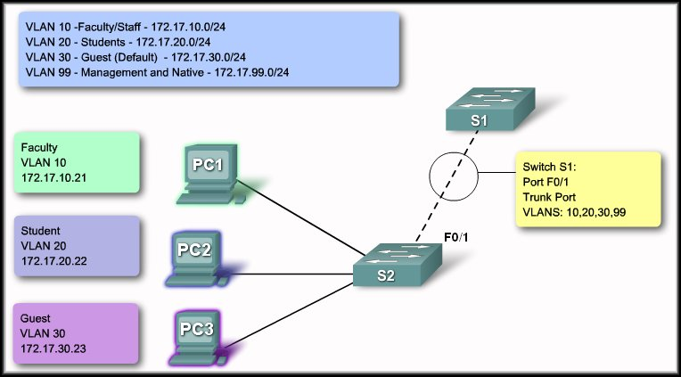
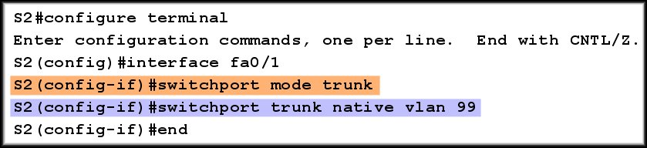
Configure a Trunk

Slide 44
Configure a Trunk
The native VLAN must match on both switches.

Slide 45
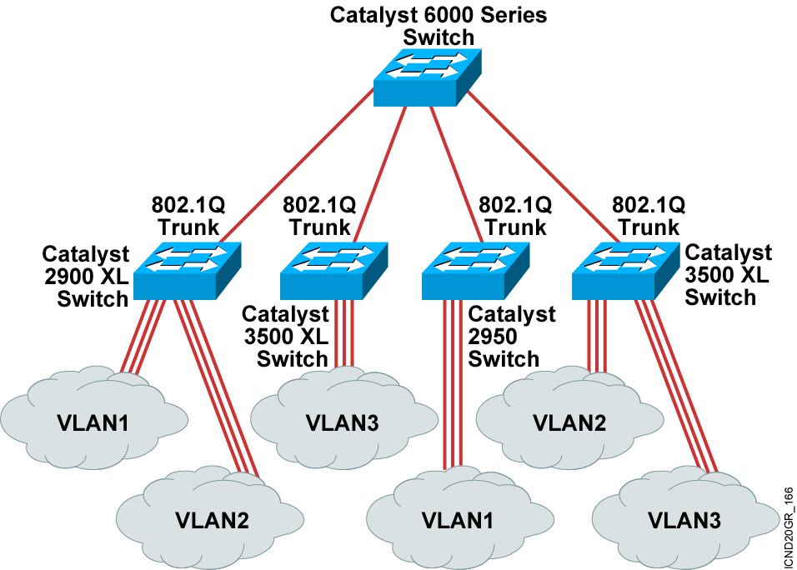
802.1Q Trunking
Hãy chắc chắn rằng native VLAN cho một 802.1Q Trunking là như nhau trên cả hai đầu của liên kết trunk.
Hãy chắc chắn rằng mạng của bạn là loop-free trước khi vô hiệu STP.
Notes:
Make sure the native VLAN for an 802.1Q trunk is the same on both ends of the trunk link.
Make sure your network is loop-free before disabling STP.

Slide 46
VLAN Configuration Steps
Enable trunking
Create VLANs
Assign ports to VLAN
Enable VTP (optional)

Slide 47
Configuring 802.1Q Trunking
SW1(config)#int fa0/24
SW1(config-if)#switchport mode trunk
SW1(config-if)#switchport trunk encap dot1q
Verifying a Trunk
SW1#show interface interface switchport
SW1#show interface fa0/24 switchport
Name: Fa0/24
Switchport: Enabled
Administrative mode: trunk
Operational Mode: trunk
. . .

Slide 48
Adding a VLAN
SW1#vlan database
SW1(vlan)# vlan vlan [name vlan-name]
SW1#vlan database SW1(vlan)#vlan 10 name switchlab2 SW1(vlan)#exit
Modifying a VLAN Name
SW1(config)#vlan vlan name vlan-name
SW1#configure terminal
Enter configuration commands, one per line. End with CNTL/Z
SW1(config)#vlan 10 name switchlab10

Slide 49
Verifying a VLAN
SW1#show vlan [vlan#]
VnPro_SW#show vlan 10
VLAN Name Status Ports
------------------------------------------------
10 switchlab10 Enabled
------------------------------------------------
Assigning Switch Ports to a VLAN
SW1(config)#int fa0/10
SW1(config-if)#switchport mode access
SW1(config-if)#switchport access vlan vlan#

Slide 50
Verifying VLAN Membership
SW1#show vlan brief
SW1#show vlan brief
VLAN Name Status Ports
---- ------------------------ --------- -----------------------
1 default active Fa0/4, Fa0/5, Fa0/6, Fa0/7,
Fa0/8, Fa0/9, Fa0/10, Fa0/11,
Fa0/12, Fa0/13, Fa0/14, Fa0/15,
Fa0/16, Fa0/17, Fa0/18, Fa0/19,
Fa0/20, Fa0/21
5 VLAN5 active Fa0/3
9 VLAN9 active Fa0/22, Fa0/23
1002 fddi-default active
1003 token-ring-default active
1004 fddinet-default active
1005 trnet-default active
SW1#show interfaces interface switchport

Slide 51
Verifying STP for a VLAN
SW1#show spanning-tree vlan [vlan#]
SW1#show spannng-tree vlan 1
VLAN1 is executing the IEEE compatible Spanning Tree Protocol
Bridge Identifier has priority 32768, address 0050.F037.DA00
Configured hello time 2, max age 20, forward delay 15
Current root has priority 0, address 00D0.588F.B600
Root port is FastEthernet 0/26, cost of root path is 10
Topology change flag not set, detected flag not set
Topology changes 53, last topology change occurred 0d00h17m14s ago
Times: hold 1, topology change 8960
hello 2, max age 20, forward delay 15
Timers: hello 2, topology change 35, notification 2
Port path cost 100, Port priority 128
Designated root has priority 0, address 00D0.588F.B600
Designated bridge has priority 32768, address 0050.F037.DA00
Designated port is Ethernet 0/1, path cost 10
Timers: message age 20, forward delay 15, hold 1

Slide 52
Executing Adds, Moves, and Changes for VLANs
SW1(config)#vlan database
Enters the vlan database privileged EXEC command to access VLAN configuration mode
Writes VLAN adds, moves, and changes to the vlan.dat file
Notes:
Purpose: This slide discuss the initial configurations on the routers and switches.
Note: There is no setup mode on the Catalyst 1900 switch.

Slide 53
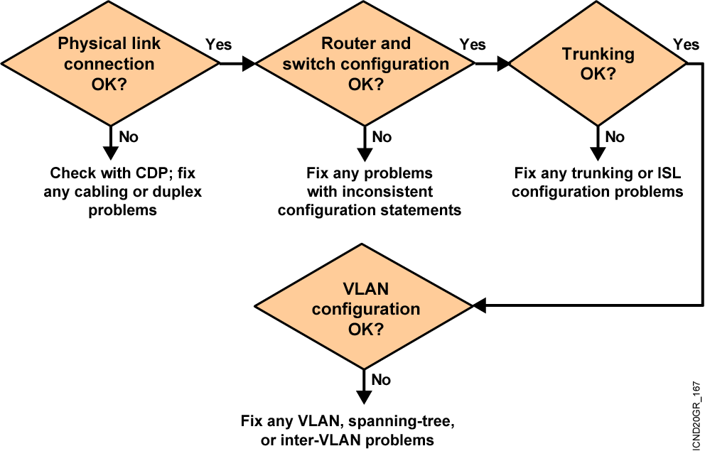
Troubleshooting Switched LANs

Slide 54
Problem: One Device Cannot Communicate with Another
Hãy chắc chắn rằng địa chỉ IP, subnet mask, và thành viên VLAN của giao diện chuyển đổi là chính xác.
Nếu Host là trong cùng một subnet như Switch interface, đảm bảo Switch interface và Switch port mà máy chủ được kết nối được giao cho cùng một VLAN.
Nếu Host là trong một subnet khác nhau, chắc chắn các cổng mặc định trên switch được cấu hình với địa chỉ của một router trong cùng một subnet như Switch interface.
Notes:
Make sure the IP address, subnet mask, and VLAN membership of the switch interface is correct.
If the host is in the same subnet as the switch interface, make sure the switch interface and the switch port to which the host is connected are assigned to the same VLAN.
If the host is in a different subnet, make sure the default gateway on the switch is configured with the address of a router in the same subnet as the switch interface.

Slide 55
Problem: One Device Cannot Communicate with Another (Cont.)
Nếu cổng đang ở chế độ nghe hoặc học tập, chờ đợi cho đến khi cổng trong chế độ chuyển tiếp và cố gắng để kết nối với máy chủ một lần nữa.
Hãy chắc chắn rằng các thiết lập tốc độ và song công trên các máy chủ và các cổng chuyển đổi thích hợp là chính xác.
Nếu các thiết bị kết nối là một trạm cuối, cho phép spanning-tree PortFast, vô hiệu hóa trunking, và vô hiệu hóa chaneling trên cổng.
Hãy chắc chắn rằng switch được học địa chỉ MAC của máy chủ.
Notes:
If the port is in listening or learning mode, wait until the port is in forwarding mode and try to connect to the host again.
Make sure the speed and duplex settings on the host and the appropriate switch ports are correct.
If the connected device is an end station, enable spanning-tree PortFast, disable trunking, and disable chaneling on the port.
Make sure the switch is learning the MAC address of the host.

Slide 56
Problem: A Device Cannot Establish a Connection Across a Trunk Link
Hãy chắc chắn rằng chế độ trunking cấu hình trên cả hai đầu của liên kết là hợp lệ. Sau đó, chế độ trunking phải được bật hoặc mong muốn trên một đầu và về, mong muốn, hoặc tự động ở đầu bên kia.
Hãy chắc chắn rằng các loại Trunk đóng gói cấu hình trên cả hai đầu của liên kết là hợp lệ.
Trên IEEE 802.1Q Trunk, đảm bảo native VLAN là như nhau trên cả hai đầu của Trunk.
Notes:
Make sure the trunking mode configured on both ends of the link is valid. The trunking mode should be on or desirable on one end and on, desirable, or auto on the other end.
Make sure the trunk encapsulation type configured on both ends of the link is valid.
On IEEE 802.1Q trunks, make sure the native VLAN is the same on both ends of the trunk.

